Slide 1
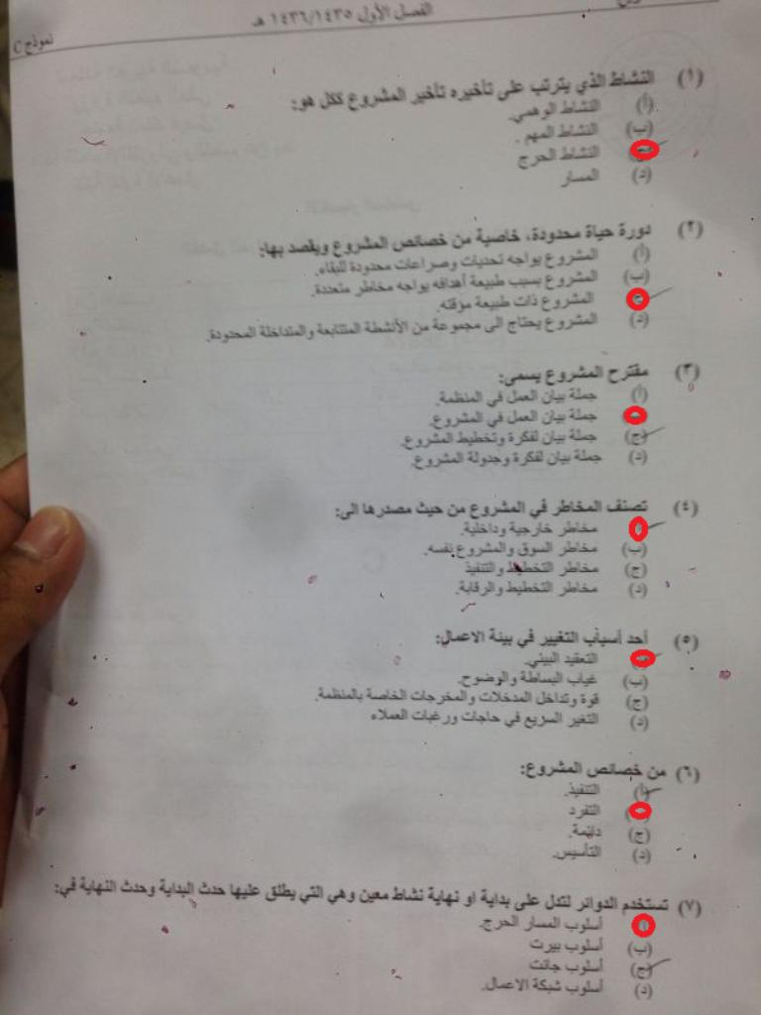
ŞmiĻęỷ

Slide 2
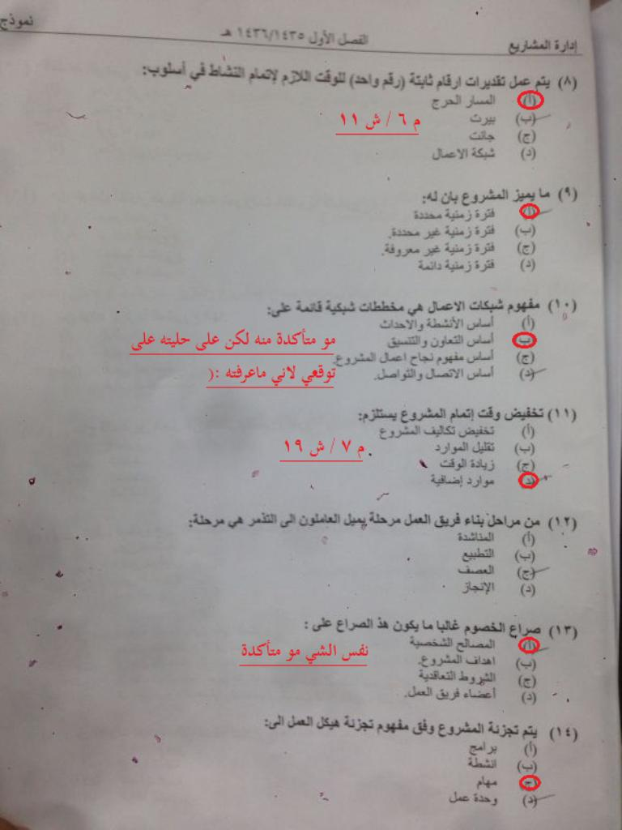
ŞmiĻęỷ

Slide 3
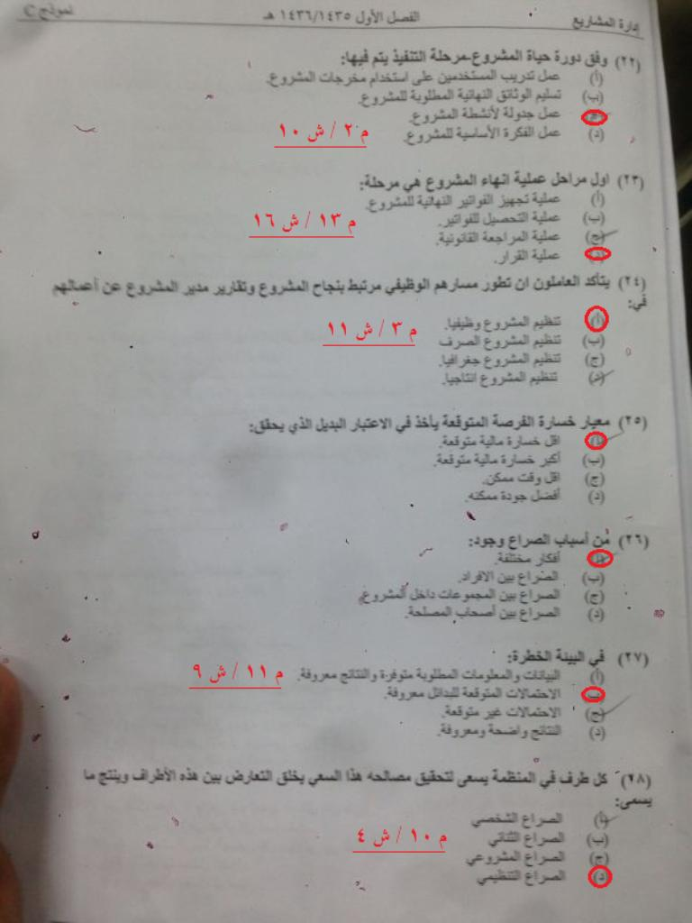
ŞmiĻęỷ

Slide 4
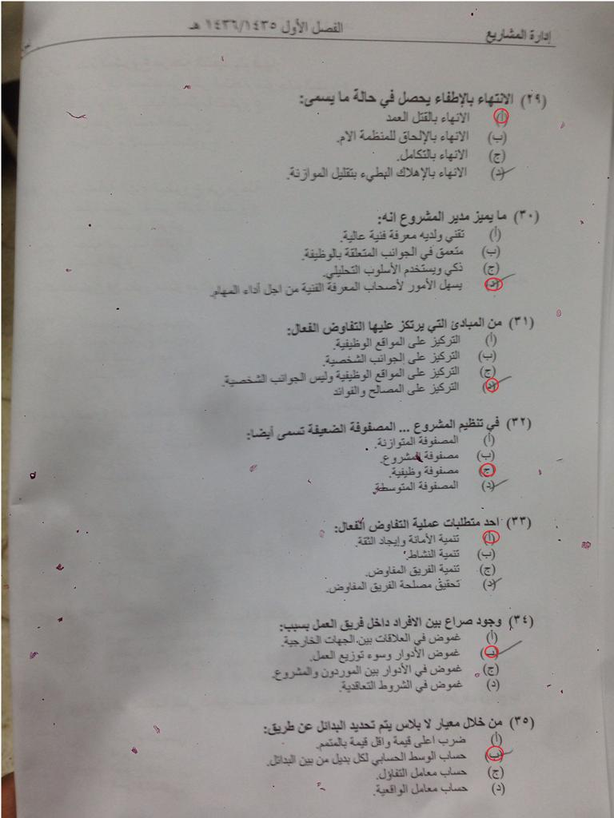
ŞmiĻęỷ

Slide 5
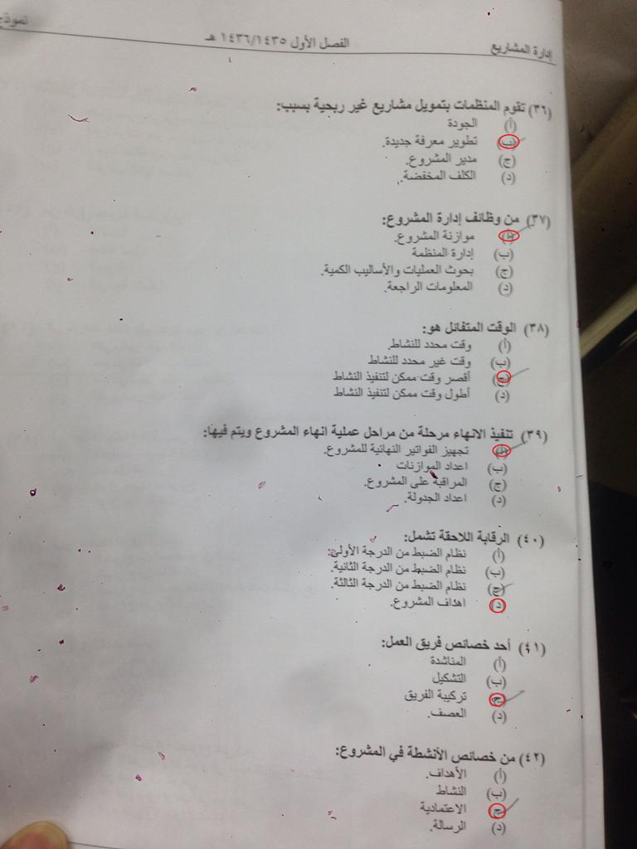
ŞmiĻęỷ

Slide 6
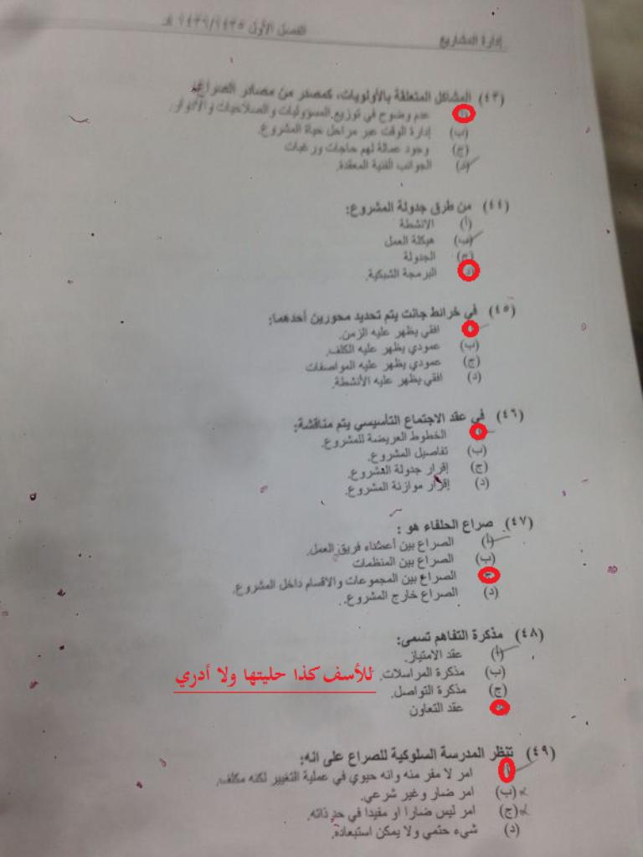
ŞmiĻęỷ

Slide 7
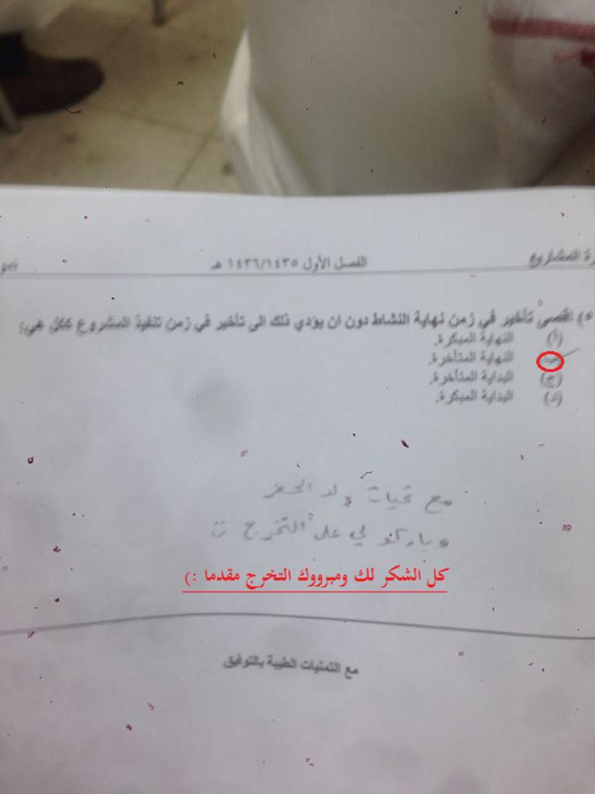
ŞmiĻęỷ

